Slide 1
Введение во Flask

Slide 2
Дополнительные материалы
#1 Введение во Flask
https://pythonru.com/uroki/1-vvedenie-vo-flask
Использование шаблонов, циклов и условий при создании сайта на Flask
https://jino.ru/spravka/hosting/articles/flask_templ.html#nachalo-raboty
Мега-Учебник Flask Глава 2: Шаблоны (издание 2024)
https://habr.com/ru/articles/804887/

Slide 3

Что такое flask?
Flask — это микрофреймворк для создания простого и быстрого проекта на языке программирования Python. Он предоставляет минимальный набор функций для создания веб-приложений, но позволяет получить доступ к дополнительным возможностям, подключив сторонние плагины и библиотеки.
Преимущества Flask:
1. Простота: Легкость изучения и использования благодаря минимальной структуре и отсутствию обязательных компонентов.
2. Гибкость: Возможность свободно выбирать библиотеки и инструменты, подходящие для конкретного проекта.
3. Быстродействие: Высокая производительность за счёт небольшого размера ядра фреймворка.
Недостатки Flask:
1. Подходит для малых проектов: Может оказаться недостаточно мощным для больших и сложных приложений.
2. Требует больше ручной настройки: Необходимость самостоятельно интегрировать сторонние библиотеки и компоненты.

Slide 4

Основы Flask
С базовыми элементами программы Python ознакомьтесь самостоятельно по ссылке https://pythonru.com/uroki/3-osnovy-flask
Представленный там HTML-код записывается прямо в функцию представления. Но большинство современных веб-страниц достаточно длинные и состоят из множества динамических элементов. Вместо того чтобы использовать огромные блоки HTML-кода прямо в функциях (с чем еще и неудобно будет работать), применяются шаблоны: https://pythonru.com/uroki/6-shablony-vo-flask

Slide 5
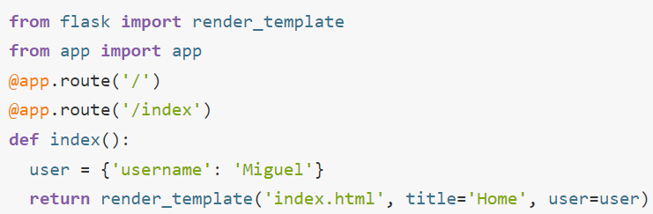
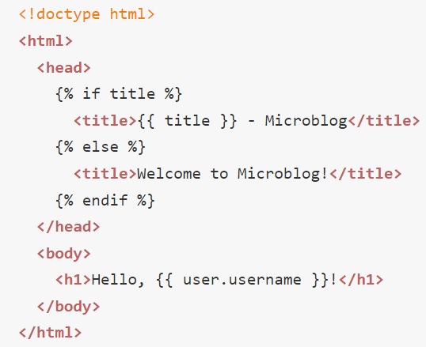
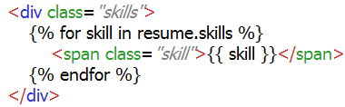
Условия и циклы во Flask
Во Flask при работе с HTML используются условные операторы и циклы в шаблонах, которые поддерживаются движком шаблонов Jinja. Эти инструменты позволяют управлять отображением контента, например, динамически применять CSS-классы к элементам на основе условий, или отображать список элементов в HTML.

